Slide 1
模 拟 电 路 基 础
复 习 大 纲

Slide 2
课程内容
以放大电路的分析、改进为主线
模拟电子电路
核心元件
电子器件
放大电路
二极管
三极管（BJT FET）
处理模拟信号
基本单元电路
材料：半导体
幅值任意，时间连续
共射
共集
共基
半导体的特性
构成、原理、性能指标（外部特性）
熟悉常用术语
外部特性

Slide 3
模拟电子电路
核心元件
电子器件
二极管
三极管（BJT FET）
材料：半导体
半导体的特性
熟悉常用术语
外部特性

Slide 4
模拟电子电路
完成放大功能
放大电路
构成其它电路的基本单元
基本单元电路
共射
共集
共基
构成、原理、性能指标（外部特性）

Slide 5
模拟电子技术应用电路
改善性能
集成电路
输出级
产生信号
电源电路
差分放大电路、电流源
功率放大器
信号发生器
直流稳压电路
负反馈放大电路
信号处理电路

Slide 6
第一部分 半导体器件基础
《模拟电路基础》主要知识点
第二部分 电子电路基本分析及仿真方法
第三部分 模拟集成运放构成及特点
第四部分 集成运放的基本应用

Slide 7
第一部分 半导体器件基础

Slide 8
1. 这门课主要以器件外部应用为主，因此不用过度强调内部工作过程。 注重器件的伏安特性，开关特性等外部特性，降低内部特点的要求。
2.半导体二极管
理解并掌握二极管单向导电原理及二极管伏安特性方程；理解并掌握二极管的等效模型及应用；理解二极管在直流电源中的整流应用以及稳压二极管的基本应用（稳压管稳压电路）。
直流电源部分主要是掌握电路的组成及各部分的工作原理。

Slide 9
3. 晶体三极管
理解并掌握晶体三极管（以NPN为主）的电流放大（控制）原理，理解基本电路（以共射为例）的输入/输出特性及器件约束特性，理解晶体管的特性曲线图，掌握三个工作区域（截止、放大和饱和）的状态及特点，理解晶体三极管主要参数（直流、交流、极限参数）。
4. 场效应晶体管
理解并掌握场效应管（以N沟道增强型为主）的工作（电压控制电流）原理，对比基本电路（以共源为例）与晶体三极管状态及特点的异同（输入/输出特性、三个工作区域、主要参数等）。

Slide 10
第二部分 电子电路基本分析及
仿真方法

Slide 11
1． 放大电路基础
深刻理解电信号放大的对象、本质、特征及要求；理解信号源（内阻）、负载电阻等概念；理解并掌握放大电路的主要性能指标（增益/放大倍数、输入/输出电阻、通频带、线性范围、效率等）及放大器的电路模型。
深刻理解静态工作点设置的必要性；掌握放大电路基本组成与静态工作点设置的原则；了解截止失真与饱和失真；能够通过（测试）波形判断静态工作点的设置情况。

Slide 12
放大电路的分析方法
掌握放大电路的直流通路与交流通路的分解等效；理解图解法分析静态工作点、放大倍数等的原理以及截止失真与饱和失真在图解分析上的异同点（理解放大电路非线性失真特点）；
掌握CE放大电路的直流负载线与交流负载线；深刻理解并掌握交流小信号等效电路分析法。
掌握放大电路静态工作点稳定的必要性及典型的静态工作点稳定电路。

Slide 13
3. 基本放大电路的分析及仿真方法
掌握CE放大电路、CS放大电路等电路直流工作点估算方法、动态小信号分析及电路仿真分析方法。
理解放大电路传递函数及其频率响应特性，理解放大电路线性失真的特点及电路的非线性失真与线性失真的区别；掌握通过电路仿真分析工具分析放大电路的频率响应特性。
（放大电路的频率响应主要掌握概念，不涉及计算）

Slide 14
第三部分 模拟集成运放构成及特点

Slide 15
1. 集成运放输入级电路
了解三种（直接耦合、阻容耦合、变压器耦合）多级放大电路耦合方式的不同特点，重点掌握直接耦合方式、理解零点漂移产生的原因及其电路改进思路。
理解集成电路中采用差分电路抑制零点漂移的思路；掌握长尾式差分放大电路构成原理，基本分析方法，了解实际应用中不同接法各自的特点以及基于恒流源的改进电路；掌握差分电路的主要技术指标（针对共模信号/差模信号），理解信号与电路的关系。
（重点是掌握概念，不涉及计算）

Slide 16
2 .输出级电路
理解对级联电路输出级的要求，理解功率放大电路与小信号放大电路的区别；理解晶体管的工作方式（甲类、乙类、甲乙类等）对效率的影响；理解消除交越失真的措施；理解最大输出功率、效率等晶体管极限参数；
了解大信号电路与小信号电路分析方法的区别。
（重点是掌握概念，仅涉及OCL输出级的简单计算）

Slide 17
3 .电流源电路
理解集成运放较多采用有源负载的原因；理解集成运放中有源负载（恒流源）产生的基本工作原理及基本电路。
（重点是掌握概念，不涉及计算）

Slide 18
第四部分 集成运放的基本应用

Slide 19
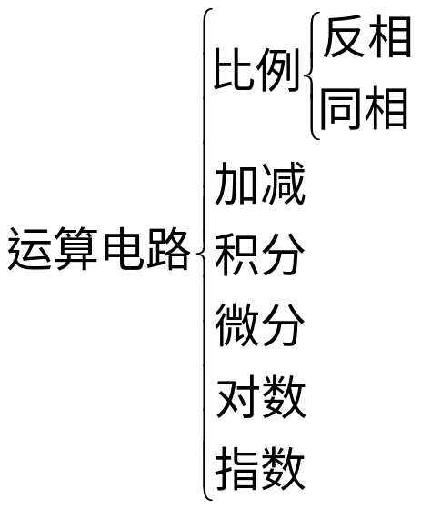
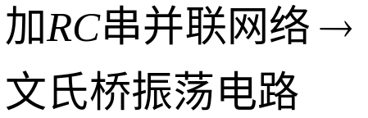




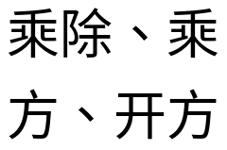




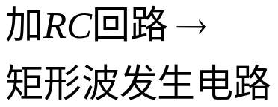
集成运放应用电路
功放的前级放大电路，串联型稳压电源的比较放大电路

Slide 20
1 .运算放大器的基本应用
理解集成运放反馈使用，了解正反馈与负反馈的区别，能正确判断负反馈电路类型，掌握引入负反馈的原则和方法，在理解深度负反馈的基础上，掌握基于理想运放器件约束的电路特性分析方法。
主要以运算放大器为例阐述，并结合理想运算放大器的特点，通过反馈框图建立反馈的基本概念，理解交流负反馈的四种组态及分析，能判断以集成运放为主构成的运算电路反馈的性质与种类，能根据应用正确引入负反馈。定性理解负反馈对放大器性能的影响，理解负反馈电路稳定性判据。
（负反馈放大电路的分析计算及设计等都以集成运放为主。）

Slide 21
2 .集成运放组成的运算电路
掌握基于集成运放的比例（含加减）运算电路；理解积分运算电路和微分运算电路原理，掌握各种运算电路的应用，特别是积分、微分电路波形变化应用以及频率响应特性；了解对数运算电路、指数运算电路原理。
3. 集成运放信号处理电路
初步建立滤波器的概念；理解有源低通、高通、带通滤波电路的工作原理，掌握RC有源低通滤波器（重点是一阶，简单二阶）的电路特性；了解压控电压源二阶低通滤波器；了解其它类型滤波电路。

Slide 22
4. 集成运放信号产生电路
初步建立信号产生概念和电路实现方法，理解用RC文氏桥产生正弦信号的基本电路原理，能用仿真工具设计简单的波形发生电路。
5. 电压比较器
理解单限比较器、滞回比较器、窗口比较器比较器的基本原理和电路结构，了解比较器的基本应用。

Slide 23
考查什么
会看：电路的识别、定性分析。
  哪种电路：
    共射、共基、共集、共源、共漏、差分放大电路及哪种接法
    比例、加减、积分、微分……运算电路
    低通、高通、带通、带阻有源滤波器
    单限、滞回、窗口电压比较器
    正弦波发生电路
    OTL、OCL、BTL、变压器耦合乙类推挽功率放大电路
  性能如何：
    放大倍数的大小、输入电阻的高低、带负载能力的强弱、频带的宽窄
    输出功率的大小、效率的高低
    滤波效果的好坏……

Slide 24
考查什么
会算：电路的定量分析。
  例如求解
    电压放大倍数、输入电阻、输出电阻
    截止频率、波特图
    运算关系
    电压传输特性
    输出电压波形及其频率和幅值
    输出功率及效率

Slide 25
考查什么
会选：根据需求选择电路及元器件
  在已知需求情况下选择电路形式，例如：
    是采用单管放大电路还是采用多级放大电路；是直接耦合、阻容耦合、变压器耦合还是光电耦合；是晶体管放大电路还是场效应管放大电路；是否用集成放大电路。
    是采用电压串联负反馈电路、电压并联负反馈电路、电流串联负反馈电路还是采用电流并联负反馈电路。

Slide 26
考查什么
会选：根据需求选择电路及元器件
  在已知功能情况下选择元器件类型，例如：
    是采用低频管还是高频管。
    是采用通用型集成运放还是采用高精度型、高阻型、低功耗……集成运放。
  在已知指标情况下选择元器件的参数
    电路中所有电阻、电容、电感等的数值。

Slide 27
以基本概念、基本电路、基本分析方法为主线
概念和性能指标：每个术语的物理意义，如何应用。
基本电路：
_ 基本放大电路
  集成运放
  运算电路
  有源滤波电路
  正弦波振荡电路
  电压比较器
  功率放大电路
  直流电源

Slide 28
基本分析方法
通常，不同类型的电路采用不同的方式来描述其功能和性能指标，不同类型电路的指标参数有不同的求解方法。即正确识别电路，并求解电路。
  例如
    放大电路用放大倍数、输入电阻、输出电阻和通频带描述
    运算电路用运算关系式描述
    电压比较器用电压传输特性描述
    有源滤波器用幅频特性描述
    功率放大电路用最大输出功率和效率描述
  例如
    求解放大电路的参数用等效电路法
    求解运算电路要利用节点电流法、叠加原理
    求解功率放大电路利用图解法

Slide 29
集成运放的特点
集成运算放大电路，简称集成运放，是一个高性能的直接耦合多级放大电路。因首先用于信号的运算，故而得名。
（1）直接耦合方式，充分利用管子性能良好的一致性，大量采用具有对称性的各种差分放大电路和电流源电路。
（2）用复杂电路实现高性能的放大电路，因为电路的复杂化并不带来工艺的复杂性。
（3）用有源元件替代无源元件，如用晶体管取代难于制作的大电阻。
（4）采用复合形式，得到各方面性能俱佳的效果。

Slide 30
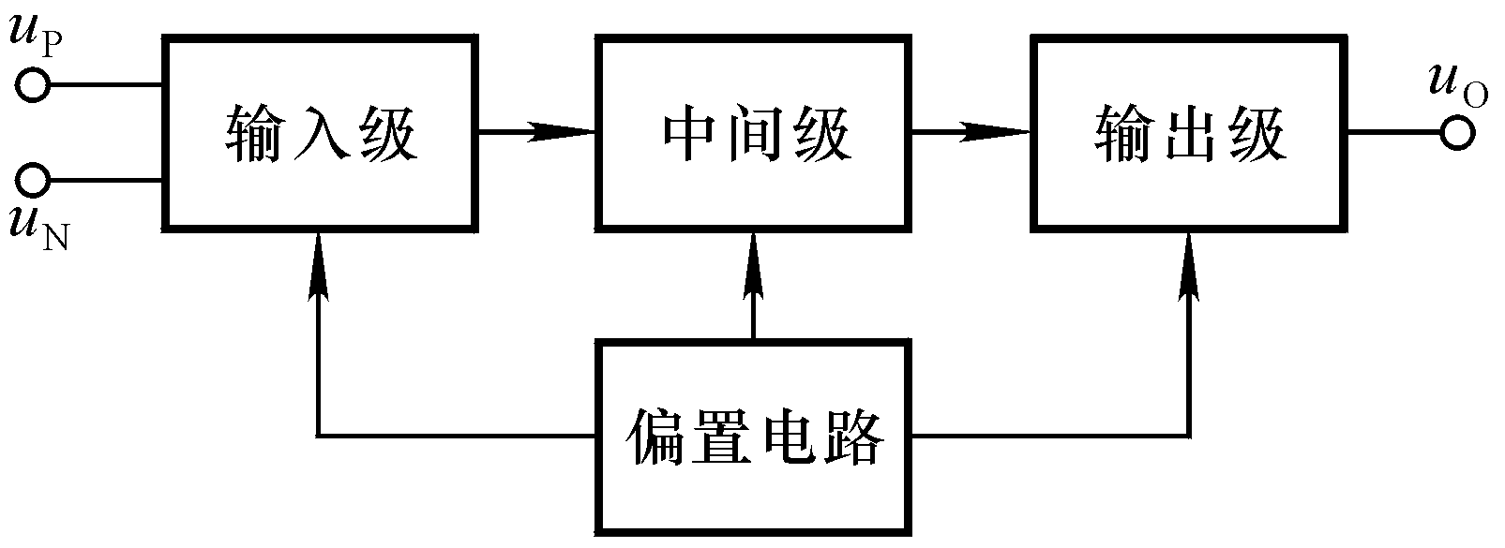
集成运放电路四个组成部分的作用
偏置电路：为各级放大电路设置合适的静态工作点。较多采用电流源电路。
输入级：前置级，多采用差分放大电路。要求R_{i}大，A_{d}大， A_{c}小，输入端耐压高。
中间级：主放大级，多采用共射放大电路。要求有足够的放大能力，经常采用复合管，恒流源为集电极负载。
输出级：功率级，多采用准互补输出级。要求R_{o}小，最大不失真输出电压尽可能大。
几代产品中输入级的变化最大！

Slide 31
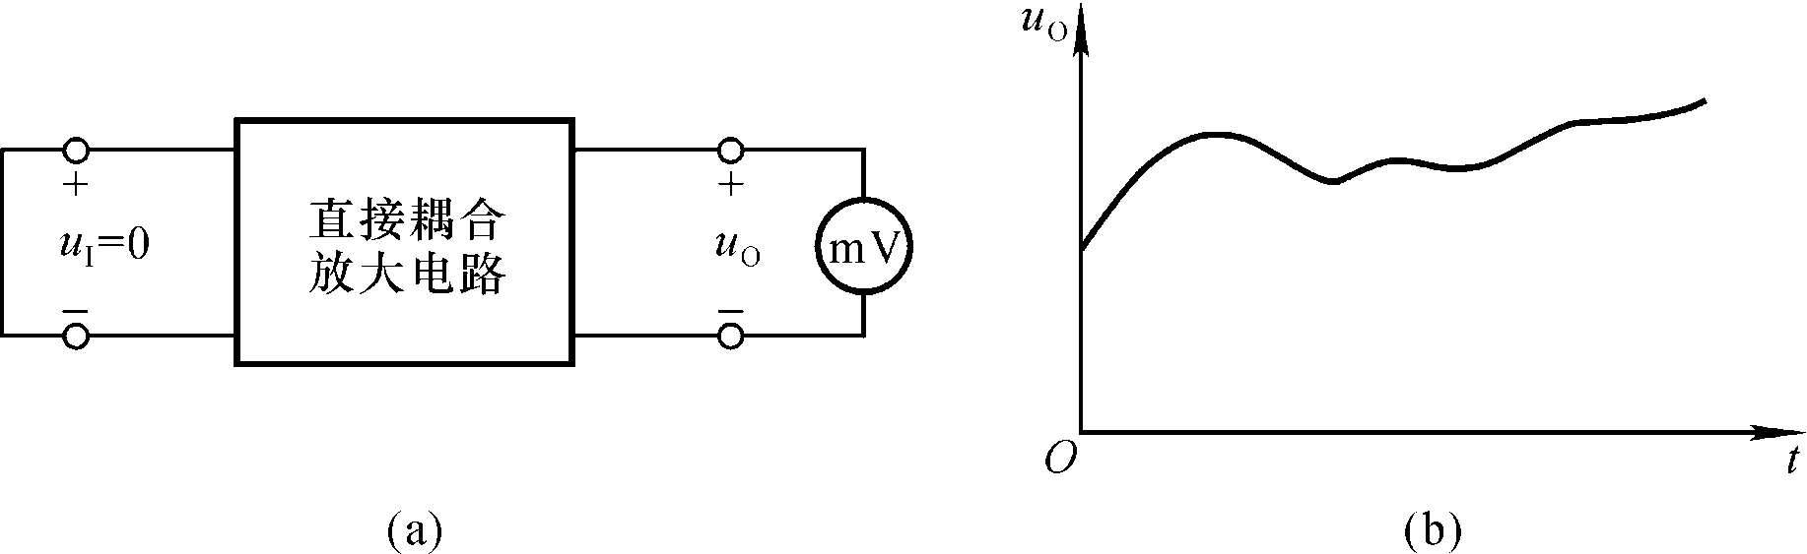
直接耦合放大电路的零点漂移现象
什么是零点漂移现象：Δu_{I}＝0，Δu_{O}≠0的现象。
产生原因：温度变化，直流电源波动，元器件老化。其中晶体管的特性对温度敏感是主要原因，故也称零漂为温漂。
克服温漂的方法：引入直流负反馈，温度补偿。 典型电路：差分放大电路

Slide 32
2. 有源负载
电 流 源 的 应 用
1. 偏置电路
→为放大电路提供稳定的静态偏置(电流)
→ 恒流源差放：增强抑制共模信号的能力
→代替高阻值的电阻，
解决芯片中难于制造大阻值电阻的问题；
→增强放大电路的放大能力
Notes:
应用1——电流源电路作为偏置电流，举例见Chap.3；
应用2——电流源电路作为有源负载，习题4-5；

Slide 33
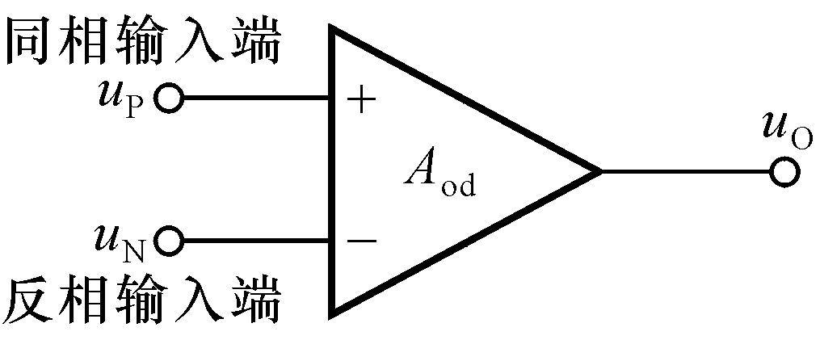
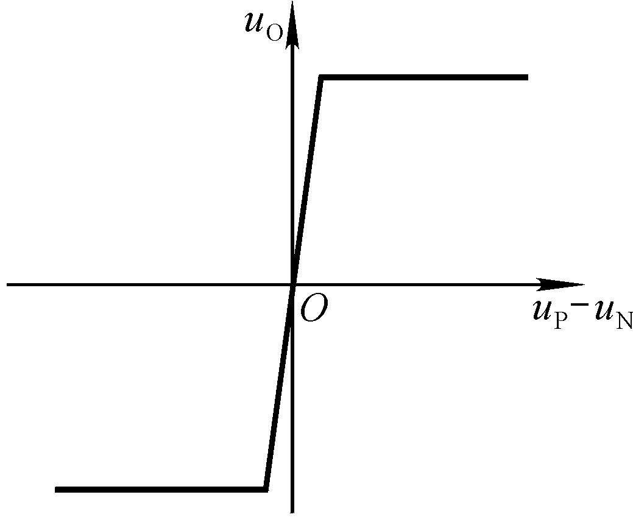
三、集成运放的电压传输特性
u_{O}=f(u_{P}-u_{N})
在线性区：
u_{O}＝A_{od}(u_{P}－u_{N})
A_{od}是开环差模放大倍数。
非线性区
由于A_{od}高达几十万倍，所以集成运放工作在线性区时的最大输入电压(u_{P}－u_{N})的数值仅为几十～一百多微伏。
(u_{P}－u_{N})的数值大于一定值时，开环集成运放的输出不是＋U_{OM} , 就是－U_{OM}，即此时集成运放工作在非线性区。

Slide 34
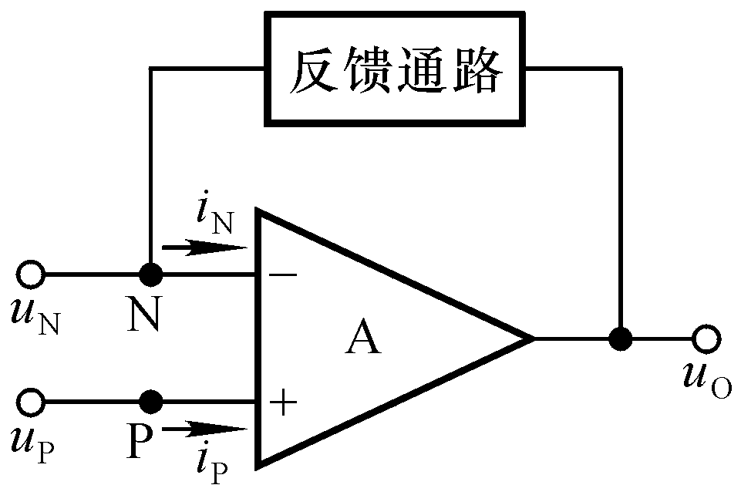
理想运放工作在线性区的电路特征→
无源网络
理想运放工作在线性区的特点→
因为u_{O}为有限值，A_{od}＝∞，所以 u_{N}－u_{P} ≅ 0，即：
u_{O}＝A_{od}(u_{P} – u_{N})
u_{P} ≅ u_{N}→虚短路
因为r_{id}＝∞，所以
求解工作在线性区运放放大倍数的基本出发点
i_{N}＝i_{P} ≅ 0→虚断路
Notes:
深度负反馈使净输入量趋近于0：
深度负反馈使u_{N}跟随u_{P}变化，且变化量几乎相等。基本放大器的两个输入端之间对动态信号好像短路——“虚短”。
深度负反馈使得基本放大器的两个输入端的电流几乎不能变化。对动态信号就是好像断路——“虚断”。
基于“虚短”“虚断”的方法特别适合分析理想运放构成的电路。

Slide 35
负反馈技术的影响 总结
负反馈技术改善放大器的性能→
1. 稳定放大倍数； 2. 改变输入和输出电阻；
3. 扩展通频带； 4. 减小非线形失真；
5. 稳定静态工作点；6. 降低反馈环内噪声的影响。
7. 放大倍数的大小基本与放大器内部元件无关，
从而简化放大器的分析与设计。
负反馈技术带来的问题→
1. 放大器的增益减小；2. 在一定条件下，负反馈可能会演变成正反馈，从而导致电路产生振荡。

Slide 36
运算电路的识别与分析计算
求解运算电路的运算关系式u_{O}＝f (u_{I})时常采用的方法：
节点电流方程——适用于所用情况
列出关键节点（即与输入、输出信号有关的节点）的电流方程，推导出u_{P}和u_{N}的表达式，令 u_{P} = u_{N}，即可推导出输出电压与输入电压间的运算关系。
2. 叠加原理
对于多个信号输入的电路，可以首先分别求出么个输入电压单独作用时的输出电压，此时其他输入端应接地，然后将它们相加，所得出输出电压就是所有信号同时作用时的输出电压，由此得到输出电压与输入电压的运算关系。
3. 多级运算电路的求解方法
对于多级运算电路，一般均可认为前级电路的输出电阻为零，即为恒压源，故可分别求出各级电路的运算关系式，然后以前级的输出作为后级的输入，逐级代入后级的运算关系式，从而得出整个电路的运算关系式。
Notes:
分析方法：“虚短”和“虚断”是基本出发点。具体方法为：
节点电流法→列出关键节点（即与输入、输出信号有关的节点）的电 流方程，推导出u_{P}和u_{N}的表达式，令 u_{P} = u_{N} ，即可推导出输出电压与输入电压间的运算关系。
叠加原理→对于多个信号输入的电路，可以首先分别求出么个输入电压单独作用时的输出电压，此时其他输入端应接地，然后将它们相加，所得出输出电压就是所有信号同时作用时的输出电压，由此得到输出电压与输入电压的运算关系。

Slide 37
运算电路与有源滤波器的比较
相同之处
  电路中均引入深度负反馈，因而集成运放均工作在线性区。
  均具有“虚短”和“虚断”的特点，均可用节点电流法求解电路。
不同之处
  运算电路研究的是时域问题，有源滤波电路研究的是频域问题；测试时，前者是在输入信号频率不变或直流信号下测量输出电压与输入电压有效值或幅值的关系，后者是在输入电压幅值不变的情况下测量输出电压幅值与输入电压频率的关系。
  运算电路用运算关系式描述输出电压与输入电压的关系，有源滤波器用电压放大倍数的幅频特性描述滤波特性。

Slide 38
有源滤波电路
用电压跟随器隔离滤波电路与负载电阻
无源滤波电路的滤波参数随负载变化；有源滤波电路的滤波参数可以不随负载变化，还可以有放大。
无源滤波电路可用于高电压大电流，如直流电源中的滤波电路；有源滤波电路是信号处理电路，其输出电压和电流的大小受有源元件自身参数和供电电源的限制。

